Slide 1
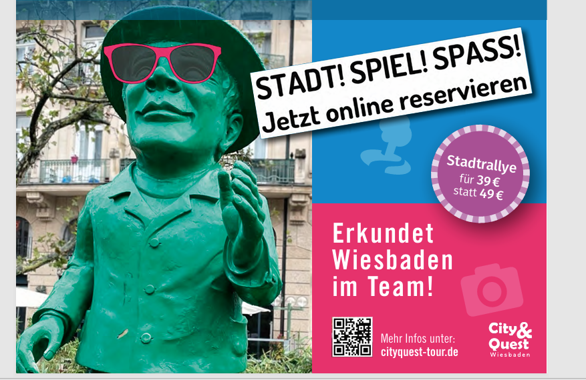
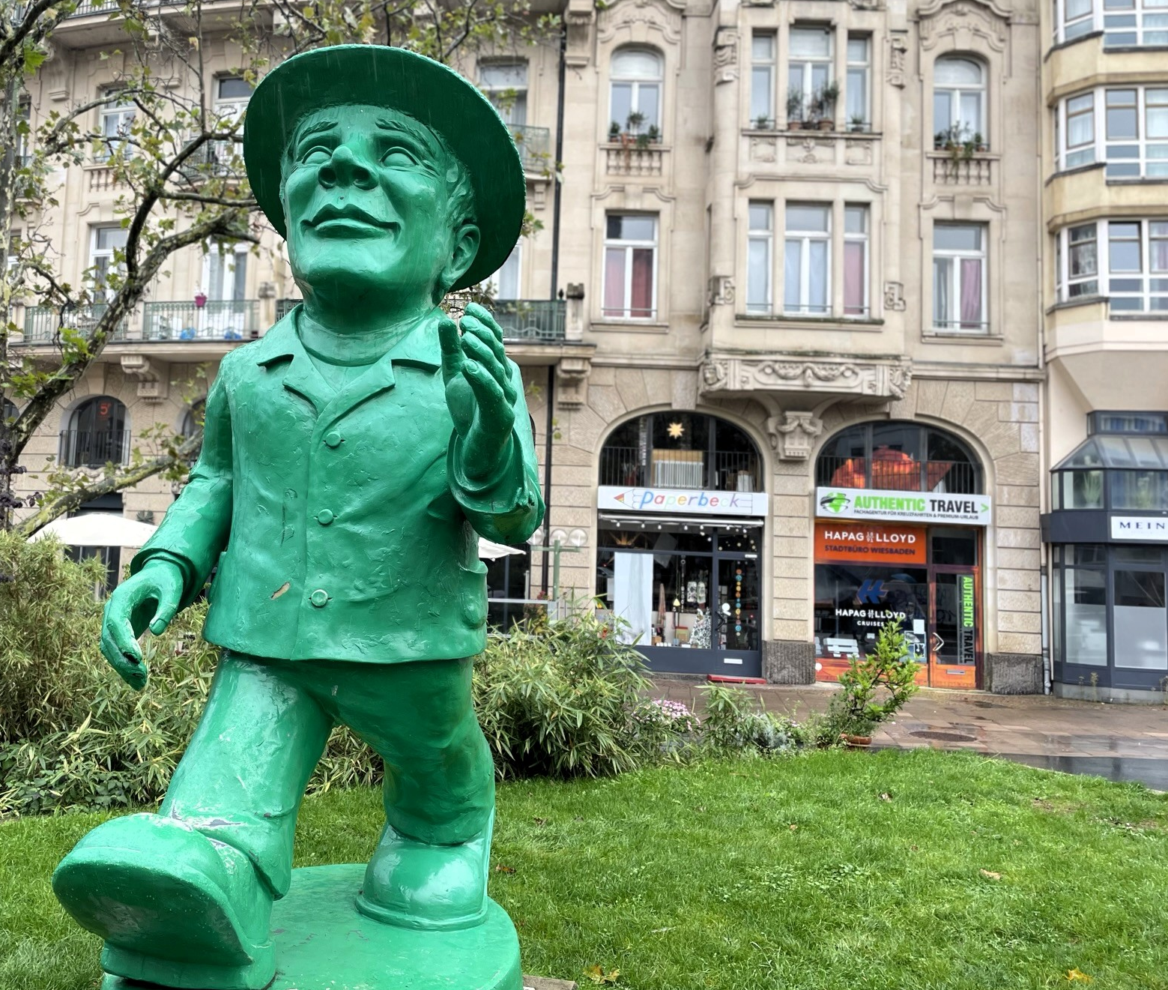

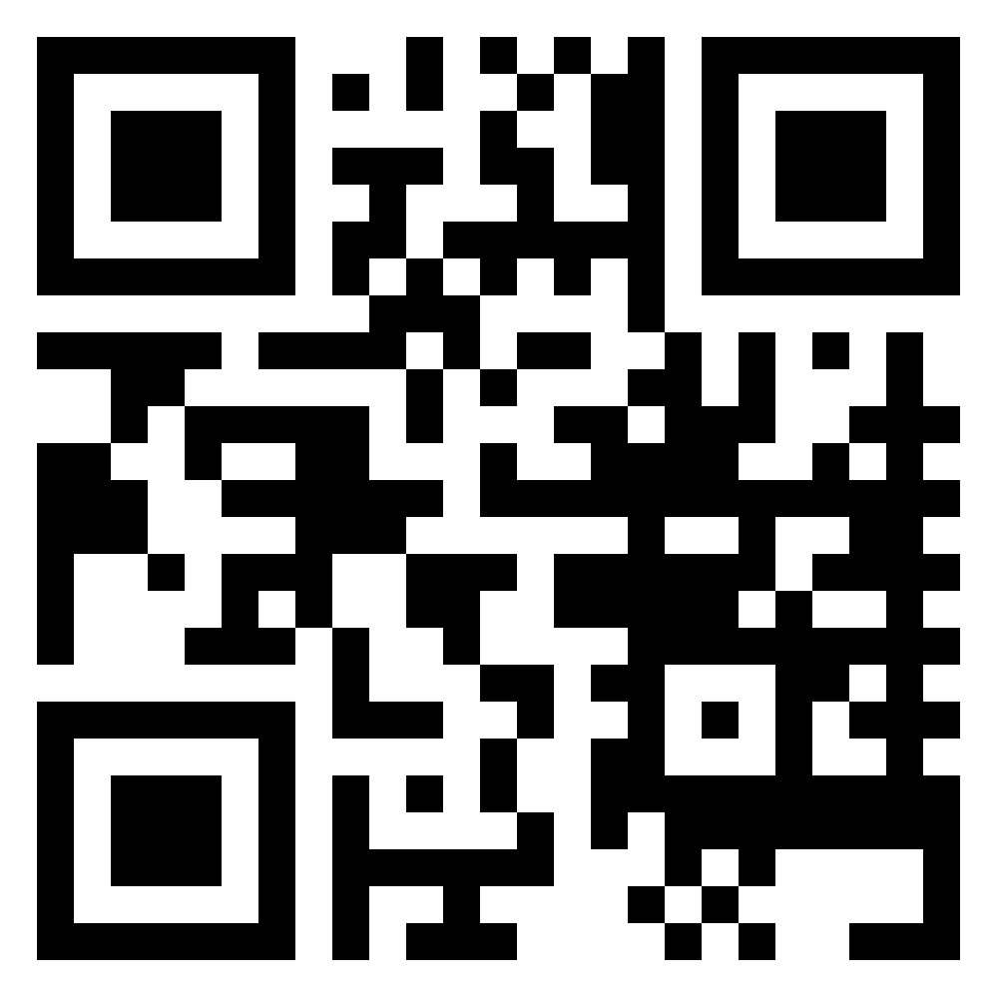

STADT! SPIEL! SPASS!
Jetzt online reservieren
Stadtrallye
für 39 €
statt 49 €
Erkundet
Wiesbaden
im Team!
Mehr Infos unter:
cityquest-tour.de
Notes:
Bild: IMG_6390_Kopie bea_höhere Auflösung.JPEG

Slide 2


Wir feiern 10 Jahre
STADT! SPIEL! SPASS!
Speyerer
Erfolgsgeschichte feiert 10-jähriges Jubiläum!
Mehr Infos unter:
cityquest-tour.de/news
Notes:
Bild: IMG_6390_Kopie bea_höhere Auflösung.JPEG

Slide 3
STADT! SPIEL! SPASS!
Jetzt online reservieren
Erkundet Wiesbaden im Team!
Exklusiver Ferien-Rabatt mit der Freizeitkarte
Mehr Infos unter:
cityquest-tour.de
Notes:
Bild: IMG_6390_Kopie bea_höhere Auflösung.JPEG

